Slide 1
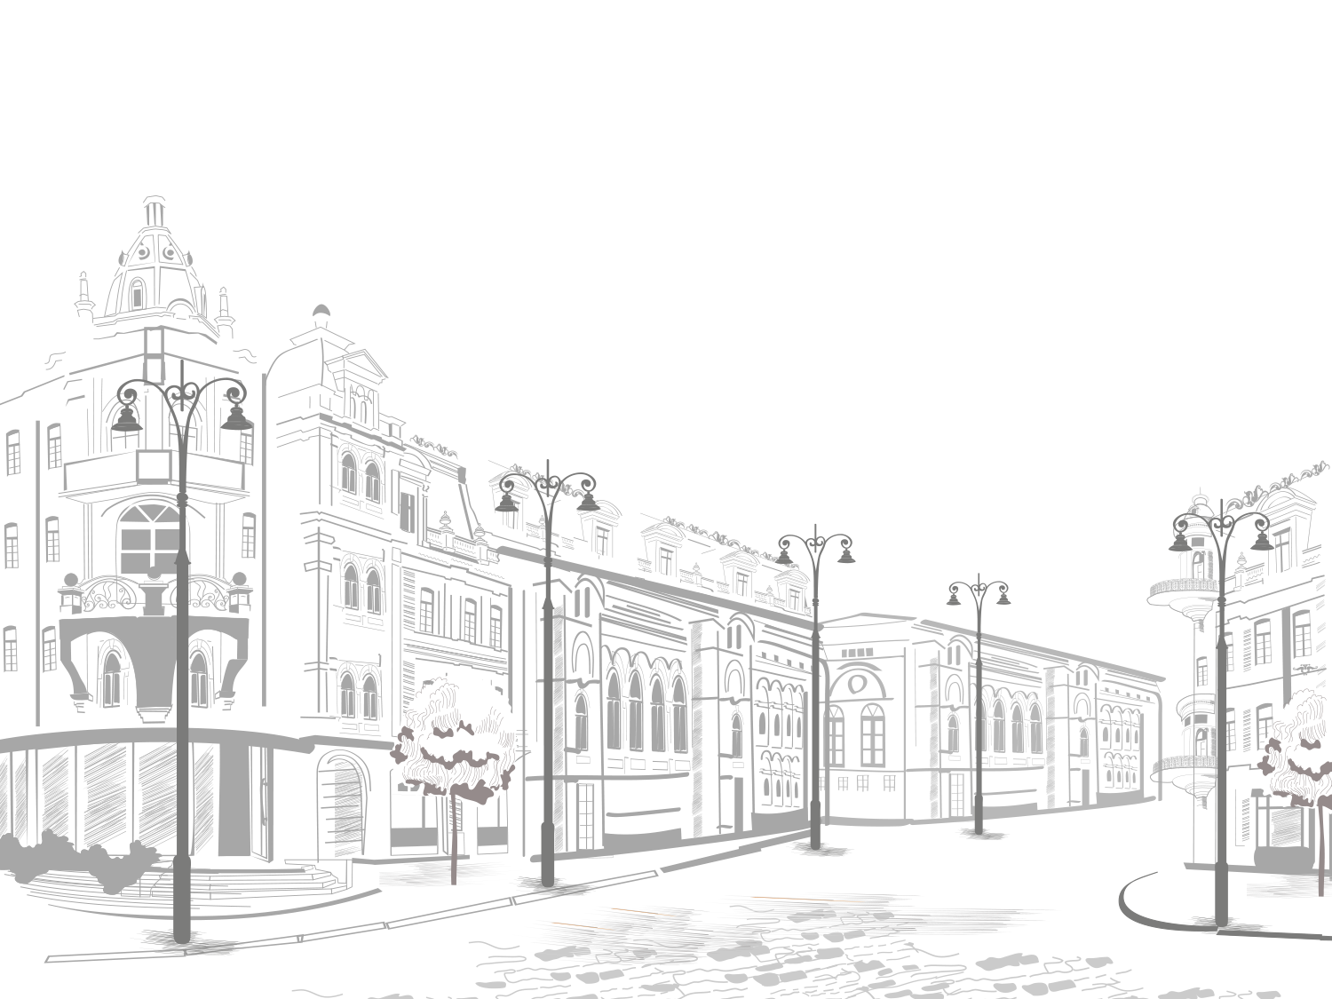
Предоставление имущества муниципального образования город Тула в аренду субъектам малого, среднего предпринимательства и самозанятым гражданам

Slide 2
Перечень муниципального имущества, сводного от прав третьих лиц, предназначенного для предоставления во владение и (или) пользование субъектам малого и среднего предпринимательства и организациям, образующим инфраструктуру поддержки субъектов малого и среднего предпринимательства, на территории муниципального образования город Тула утверждённый Решением Тульской городской Думы от 25.11.2020 № 17/359
№ п/п | Наименование объекта учета | Адрес (местоположение) объекта
1 | 2 | 3
1 | нежилое помещение II, лит.А, 1 этаж, номера на поэтажном плане №№1-22, общая площадь 170,5 кв.м | г.Тула, ул.М.Мазая, д.3
2* | нежилое помещение 1, лит.А, 1-ый этаж, номера на поэтажном плане №№3-10, общая площадь 42,7 кв.м | г.Тула, ул. М.Горького, 45
3* | нежилое помещение 11, лит.А, 1 этаж, номера на поэтажном плане №№1-23, общая площадь 198,9 | г.Тула, ул.Циолковского, д.12
4** | нежилое помещение 1, лит.А, 1 этаж, номера на поэтажном плане №№1-7, площадь 105,0 кв.м | г.Тула, ул.Макаренко, д.17
5 | нежилое помещение II, этаж цокольный, номера на поэтажном плане 1,2,2а,3,4,4а,5-11, лит.А, общая площадь 169,5 кв.м | г.Тула, ул.Демонстрации, д.138
6 | нежилое помещение I, этаж 1, номера на поэтажном плане 1-10, лит.А, общая площадь 106 кв.м | г.Тула, ул.Ползунова, д.17, пом.I
7 | нежилое помещение III, 1 этаж, лит.А, номер на поэтажном плане 1, общая площадь 18,7 кв.м. | г.Тула, ул.Болотова, д.69
8* | нежилое помещение 2, 1 этаж | г.Тула, ул.Кутузова, д.82
9* | нежилое помещение Х, подвал, общая площадь 153,5 кв.м | г. Тула, Центральный район, проспект Ленина, д.68, пом. Х
№ п/п | Наименование объекта учета | Адрес (местоположение) объекта
1 | 2 | 3
10* | нежилое помещение II, этаж подвал, лит. А1, номера на поэтажном плане №№1-8, общая площадь 60,5 кв.м | г. Тула, Центральный район, ул. Кауля, д.45, корп.1
11 | нежилое помещение 1, номера на поэтажном плане №№ 1-7, 1 этаж, лит А, общая площадь 58,6 кв.м | г.Тула, Центральный район, п. Менделеевский, ул. Льва Тостого, д.5
12 | нежилое помещение 70, 1 этаж, номера на поэтажном плане №№2-3,11-12, общая площадь 55,1 кв.м | г.Тула, ул.Ползунова, д.15
13 | нежилое помещение III, лит.А, а1, цокольный этаж, номера на поэтажном плане №№1-7, общая площадь 73,1 кв.м | г. Тула, Привокзальный район, пос. Косая Гора, ул. М. Горького, д. 32-34
14* | нежилое помещение, этаж 1, номера на поэтажном плане №№ 1-13, лит. А1, общая площадь 67,5 кв.м | г.Тула, ул.Н.Руднева, д. 68
15 | нежилое помещение, общая площадь 91,1 кв.м | Тульская область, р-н Ленинский, рп Ленинский, пер Советский, д 9
16 | земельный участок, общая площадь 1 286 кв.м | г.Тула, ул. Демонстрации, д. 160
17 | Амфитеатр фонтан (МАФ) | г. Тула, ул. Советская
18 | Павильон киоск (МАФ) | г. Тула, ул. Советская
* - Имущество передано субъектам МСП в аренду; ** - В отношении имущества реализовано преимущественное право в соответствии с 159-ФЗ

Slide 3
Перечень муниципального имущества, сводного от прав третьих лиц, предназначенного для предоставления во владение и (или) пользование субъектам малого и среднего предпринимательства и организациям, образующим инфраструктуру поддержки субъектов малого и среднего предпринимательства, на территории муниципального образования город Тула утверждённый Решением Тульской городской Думы от 25.11.2020 № 17/359
№ п/п | Наименование объекта учета | Адрес (местоположение) объекта
1 | 2 | 3
19 | нежилое помещение II, этаж 1, номера на поэтажном плане №№3-12, 14, лит. А1, общая площадь 145,8 кв.м | г. Тула, Зареченский район, ул. Пузакова, д.44
20 | нежилое помещение, номер на поэтажном плане №19, 2 этаж, лит А, общая площадь 20,2 кв.м | г. Тула, Привокзальный район, бывший пос. Косая Гора, ул. Октябрьская, д. 1
21 | нежилое помещение II, лит.А, цокольный этаж, номера на поэтажном плане №№5,7,9,11,12, общая площадь 74,9 кв.м | г. Тула, Привокзальный район, бывший пос. Косая Гора, ул. М.Горького, д. 32-34

Slide 4
Условия заключения договора аренды, в рамках имущественной поддержки СМиСП:
Арендатор:
- субъект малого и среднего предпринимательства
- организация, образующая инфраструктуру поддержки субъектов малого и среднего предпринимательства
- физические лица, не являющиеся индивидуальными предпринимателями, применяющие специальный налоговый режим "Налог на профессиональный доход"
2. Имущество должно быть включено в Перечень
3. Срок договора не менее чем 5 лет
4. Договор заключается по результатам аукциона
5. Льготная арендная плата

Slide 5
Организация конкурса или аукциона
Заявитель предоставляет адрес КИиЗО заявление о предоставлении в аренду объекта с приложением документов, подтверждающих соответствие заявителя ст. 4 федерального закона от 24.07.2007 № 209-ФЗ и условиям, предусмотренным муниципальными программами развития СМиСП
Об организации и проведении конкурса или аукциона
Проект решения ТГД об организации и проведении конкурса или аукциона на право заключения договора аренды
КИиЗО принимает решение
Разработка и утверждение конкурсной/аукционной документации.
Создание конкурсной/аукционной комиссии
Проведение аукциона или конкурса
Заключение договора аренды
Отказ в организации и проведении конкурса или аукциона

